Slide 1

Внедрение ФОП ДО в работу дошкольных образовательных учреждений

Slide 2

С 1 сентября 2023 года в соответствии с приказом Министерства Просвещения РФ от 25.11.2022 №1028, вступила в силу новая федеральная образовательная программа дошкольного образования - ФОП ДО.

Slide 3
Цель ФОП ДО:
Разностороннее развитие ребенка дошкольного возраста на основе духовно-нравственных ценностей российского народа, исторических и национально-культурных традиций Российской Федерации.

Slide 4
Нормативный документ разработан с целью реализации следующих функций:
Обучение и воспитание ребенка дошкольного возраста как гражданина Российской Федерации, формирование основ его гражданской и культурной идентичности на соответствующем его возрасту содержании доступными средствами
Создание единого федерального образовательного пространства для воспитания и развития дошкольников;
Обеспечение детей и родителей равными и качественными условиями дошкольного образования на всей территории Российской Федерации;
Создание единого ядра содержания дошкольного образования, которое будет приобщать детей к традиционным духовно-нравственным и социокультурным ценностям, воспитывать в них тягу и любовь к истории и культуре своей страны, малой родины и семьи;
Воспитание и развитие ребенка с активной гражданской позицией.

Slide 5
ФОП
ФГОС
Основа для ОП

Slide 6
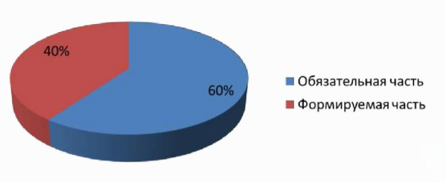
Образовательная программа

Slide 7
Отличие ФОП ДО от ООП ДО
1.Более детализирована,
2.Рассчитана на дошкольное воспитание разных возрастных групп,
3.Направлена на воспитание патриотических и интернациональных чувств,
4. Сделан акцент на правила безопасного поведения в различных ситуациях,
5.Представлен примерный перечень музыкальных и художественных произведений искусства, анимационных произведений.

Slide 8
Разделы ФОП:
Целевой
Содержательный
Организационный

Slide 9
В структуру ФОП входят:
Федеральная рабочая программа образования;
Федеральная рабочая программа воспитания;
Программа коррекционно-развивающей работы;
Примерный режим и распорядок дня в дошкольной группе;
Федеральный календарный план воспитательной работы.

Slide 10
Целевой раздел:
Цели, задачи и принципы формирования программы.
Ожидаемые результаты освоения программы на разных возрастных этапах.
Особенности развития детей разных возрастов и методы их диагностики.

Slide 11
Содержательный раздел:
Федеральная рабочая программа образования: задачи и содержание образовательной деятельности по образовательным областям.
Федеральная рабочая программа воспитания: пояснительная записка; целевой раздел; содержательный раздел; организационный раздел.
Программа коррекционно- развивающей работы.

Slide 12
Организационный раздел:
Пояснительная записка: цели и задачи; принципы и подходы к формированию программы.
Планируемые результаты, представленные в виде целевых ориентиров.
Педагогическая диагностика достижения планируемых образовательных результатов.

Slide 13
Заключение
Федеральная образовательная программа позволит объединить обучение и воспитание в единый процесс на основе традиций и современных практик дошкольного образования.

